Slide 1
Módulo 5: Conceitos STP
Material do instrutor
Switching, Routing, e Wireless Essentials v7.0 (SRWE)

Slide 2
Instructor Materials – Module 5 Planning Guide
This PowerPoint deck is divided in two parts:
Instructor Planning Guide
Information to help you become familiar with the module
Teaching aids
Instructor Class Presentation
Optional slides that you can use in the classroom
Begins on slide # 9
Note: Remove the Planning Guide from this presentation before sharing with anyone.
For additional help and resources go to the Instructor Home Page and Course Resources for this course. You also can visit the professional development site on netacad.com, the official Cisco Networking Academy Facebook page, or Instructor Only FB group.
Notes:
2

Slide 3
O que esperar neste módulo
Para facilitar a aprendizagem, os seguintes recursos dentro da GUI podem ser incluídos neste módulo:
Recurso | Descrição
Animações. | Expor os alunos a novas competências e conceitos.
Vídeos | Expor os alunos a novas competências e conceitos.
Verifique seu entendimento (CYU) | Questionário on-line por tópico para ajudar os alunos a avaliar a compreensão do conteúdo.
Atividades Interativas | Uma variedade de formatos para ajudar os alunos a avaliar a compreensão do conteúdo.
Verificador de sintaxe | Pequenas simulações que expõem os alunos à linha de comando da Cisco para praticar habilidades de configuração.
Atividade do PT | Atividades de simulação e modelagem projetadas para explorar, adquirir, reforçar e expandir habilidades.

Slide 4
O que esperar neste módulo (Cont.)
Para facilitar a aprendizagem, os seguintes recursos podem ser incluídos neste módulo:
Recurso | Descrição
Laboratórios práticos | Laboratórios projetados para trabalhar com equipamentos físicos.
Atividades em sala de aula | Estes são encontrados na página Recursos do instrutor. As atividades de aula são projetadas para facilitar o aprendizado, a discussão em aula e a colaboração.
Testes de módulo | Autoavaliações que integram conceitos e habilidades aprendidas ao longo da série de tópicos apresentados no módulo.
Resumo do módulo | Recapita brevemente o conteúdo do módulo.

Slide 5
Check Your Understanding
Check Your Understanding activities are designed to let students quickly determine if they understand the content and can proceed, or if they need to review.
Check Your Understanding activities do not affect student grades.
There are no separate slides for these activities in the PPT. They are listed in the notes area of the slide that appears before these activities.
Notes:
5

Slide 6
Module 5: Activities
What activities are associated with this module?
Page # | Activity Type | Activity Name | Optional?
5.1.8 | Video | Observe STP Operation | Recommended
5.1.9 | Packet Tracer | Investigate STP Loop Prevention | Recommended
5.1.10 | Check Your Understanding | Purpose of STP | Recommended
5.2.12 | Check Your Understanding | STP Operations | Recommended
5.3.6 | Check Your Understanding | Evolution of STP | Recommended
Notes:
6

Slide 7
Module 5: Best Practices
Prior to teaching Module 5, the instructor should:
Review the activities and assessments for this module.
Try to include as many questions as possible to keep students engaged during classroom presentation.
Topic 5.1
Ask the students or have a class discussion:
Do you think the threat of broadcast storms is still present, given modern switching technology?
Search the Internet for Radia Perlman’s poem “Algoryme” and read it. Do you think it describes the Spanning Tree Algorithm very well?
Notes:
7

Slide 8
Module 5: Best Practices (Cont.)
Topic 5.2
Ask the students or have a class discussion:
How appropriate do you think the standard Spanning Tree timers are for today’s switched networks?
How much complexity does Per-VLAN Spanning Tree add to the network?
Topic 5.3
Ask the students or have a class discussion:
From your perspective, what significant advantage does RSTP provide over STP?
PortFast allows a port to go into forwarding mode immediately. Who benefits the most from this capability?
Notes:
8

Slide 9
Módulo 5: Conceitos STP
Switching, Routing, e Wireless Essentials v7.0 (SRWE)

Slide 10
Objetivos do módulo
Module Title: STP Concepts
Module Objective: Explain how STP enables redundancy in a Layer 2 network.
Título do Tópico | Objetivo do Tópico
Objetivo do STP | Explicar os problemas comuns em uma rede com switches redundante de camada 2.
Operações STP | Explain how STP operates in a simple switched network.
Evolução do STP | Explicar como o Rapid PVST+ funciona.
Notes:
10

Slide 11
5.1 Purpose of STP

Slide 12
Finalidade da redundância de STP em redes comutadas de camada 2
Este tópico aborda as causas de loops em uma rede de Camada 2 e explica brevemente como funciona o protocolo de árvore de abrangência. Redundancy is an important part of the hierarchical design for eliminating single points of failure and preventing disruption of network services to users. Redes redundantes exigem a inclusão de caminhos físicos, mas a redundância lógica também deve fazer parte do projeto. Ter caminhos físicos alternativos para que os dados trafeguem pela rede possibilita aos usuários acessar recursos de rede, independentemente da interrupção do caminho. No entanto, os caminhos redundantes em uma rede Ethernet comutada podem provocar loops físicos e lógicos na Camada 2.
As LANs Ethernet exigem uma topologia sem loop com um único caminho entre dois dispositivos. Um loop em uma LAN Ethernet pode causar propagação contínua de quadros Ethernet até que um link seja interrompido e quebre o loop.
Notes:
5 — Conceitos de STP
5.1 – Finalidade do STP
5.1.1 — Redundância em redes comutadas de camada 2

Slide 13
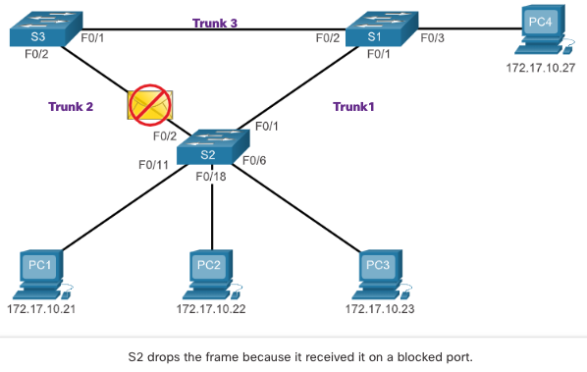
Finalidade doprotocolo STPSpanning Tree
O Spanning Tree Protocol (STP) é um protocolo de rede de prevenção de loop que permite redundância ao criar uma topologia de Camada 2 sem loop.
O STP bloqueia logicamente loops físicos em uma rede de Camada 2, evitando que os quadros circulem a rede para sempre.
Notes:
5 — Conceitos de STP
5.1 – Finalidade do STP
5.1.2 – Spanning Tree Protocol

Slide 14
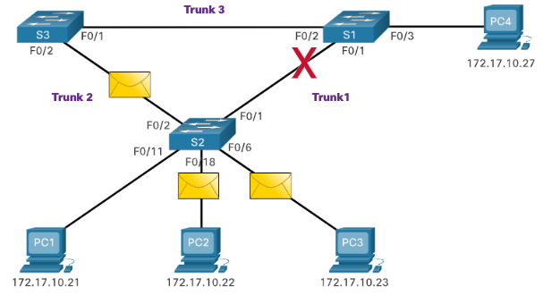
Finalidade dorecálculoSTP
O STP compensa uma falha na rede recalculando e abrindo portas bloqueadas anteriormente.
Notes:
5 — Conceitos de STP
5.1 – Finalidade do STP
5.1.3 — Recálculo STP

Slide 15
Finalidade dos problemas de STP com links redundantes de switch
Path redundancy provides multiple network services by eliminating the possibility of a single point of failure. When multiple paths exist between two devices on an Ethernet network, and there is no spanning tree implementation on the switches, a Layer 2 loop occurs. Um loop de Camada 2 pode resultar em instabilidade da tabela de endereços MAC, saturação de links e alta utilização da CPU em switches e dispositivos finais, resultando na rede se tornando inutilizável.
Layer 2 Ethernet does not include a mechanism to recognize and eliminate endlessly looping frames. Both IPv4 and IPv6 include a mechanism that limits the number of times a Layer 3 networking device can retransmit a packet. Um roteador diminuirá o TTL (Time to Live) em cada pacote IPv4 e o campo Limite de Hop em cada pacote IPv6. Quando esses campos forem diminuídos para 0, um roteador soltará o pacote. Os switches Ethernet e Ethernet não têm nenhum mecanismo comparável para limitar o número de vezes que um switch retransmite um quadro de Camada 2. O STP foi desenvolvido especificamente como um mecanismo de prevenção de loop para Ethernet de camada 2.
Notes:
5 — Conceitos de STP
5.1 – Finalidade do STP
5.1.4 — Problemas com Links de Switch Redundantes

Slide 16
Finalidade de STP Layer 2 Loops
Sem o STP habilitado, os loops da Camada 2 podem se formar, fazendo com que os quadros de difusão, multicast e unicast desconhecidos circulem sem parar. Isso pode derrubar uma rede rapidamente.
When a loop occurs, the MAC address table on a switch will constantly change with the updates from the broadcast frames, which results in MAC database instability. Isso pode causar alta utilização da CPU, o que torna o switch incapaz de encaminhar quadros.
Um quadro unicast desconhecido ocorre quando o switch não tem o endereço MAC de destino em sua tabela de endereços MAC e deve encaminhar o quadro para todas as portas, com exceção da porta de entrada.
Notes:
5 — Conceitos de STP
5.1 – Finalidade do STP
5.1.5 – Layer 2 Loops

Slide 17
Finalidade datempestade detransmissãoSTP
Uma tempestade de transmissão é um número anormalmente alto de transmissões que sobrecarregam a rede durante um período específico de tempo. As tempestades de transmissão podem desativar uma rede em segundos por meio de switches e dispositivos finais esmagadores. As tempestades de transmissão podem ser causadas por um problema de hardware, como uma NIC defeituosa ou de um loop de Camada 2 na rede.
Transmissões de camada 2 em uma rede, como solicitações ARP são muito comuns. As multicasts de camada 2 geralmente são encaminhadas da mesma maneira que uma transmissão pelo switch. Os pacotes IPv6 nunca são encaminhados como uma transmissão de Camada 2, o ICMPv6 Neighbor Discovery usa multicasts de Camada 2.
A host caught in a Layer 2 loop is not accessible to other hosts on the network. Additionally, due to the constant changes in its MAC address table, the switch does not know out of which port to forward unicast frames.
Para evitar que esses problemas ocorram em uma rede redundante, é necessário que algum tipo de spanning tree esteja ativado nos switches. Nos switches Cisco, o spanning tree vem ativado por padrão para evitar que ocorram loops de Camada 2.
Notes:
5 — Conceitos de STP
5.1 – Finalidade do STP
5.1.6 – Broadcast Storm

Slide 18
Finalidade do STP O algoritmo de árvore de abrangência
STP is based on an algorithm invented by Radia Perlman while working for Digital Equipment Corporation, and published in the 1985 paper "An Algorithm for Distributed Computation of a Spanning Tree in an Extended LAN.” Seu algoritmo de árvore de abrangência (STA) cria uma topologia livre de loop selecionando uma ponte raiz única onde todos os outros switches determinam um único caminho de menor custo.
O STP evita que ocorram loops, configurando um caminho sem loops na rede usando portas estrategicamente instaladas em “estado blocking”. Os switches que executam o STP conseguem compensar falhas, desbloqueando dinamicamente as portas anteriormente bloqueadas e permitindo que o tráfego passe pelos caminhos alternativos.
Notes:
5 — Conceitos de STP
5.1 – Finalidade do STP
5.1.7 – The Spanning Tree Algorithm

Slide 19
Finalidade do STP O Algoritmo de Árvore de Abrangência (Cont.)
Como o STA cria uma topologia sem loop?
Selecionando uma ponte raiz: esta ponte (switch) é o ponto de referência para toda a rede construir uma árvore de abrangência.
Block Redundant Paths: STP ensures that there is only one logical path between all destinations on the network by intentionally blocking redundant paths that could cause a loop. When a port is blocked, user data is prevented from entering or leaving that port.
Criar uma Topologia Sem Loop: Uma porta bloqueada tem o efeito de tornar esse link um link de não-encaminhamento entre os dois switches. Isso cria uma topologia em que cada switch tem apenas um único caminho para a ponte raiz, semelhante a ramificações em uma árvore que se conectam à raiz da árvore.
Recalculate in case of Link Failure: The physical paths still exist to provide redundancy, but these paths are disabled to prevent the loops from occurring. Se o caminho for necessário em algum momento para compensar uma falha no cabo ou switch de rede, o STP recalculará os caminhos e desbloqueará as portas necessárias para permitir que o caminho redundante torne-se ativo. Os recálculos de STP também podem ocorrer sempre que um novo switch ou um novo link entre switches for adicionado à rede.
Notes:
5 — Conceitos de STP
5.1 – Finalidade do STP
5.1.7 — O Algoritmo de Árvore de Abrangência (Cont.)

Slide 20
Finalidade do Vídeo STP — Observar a Operação STP
Este vídeo demonstra o uso do STP em um ambiente de rede.
Notes:
5 — Conceitos de STP
5.1 – Finalidade do STP
5.1.8 — Vídeo — Observar a Operação STP

Slide 21
Finalidade dorastreador depacotes STP — investigue a prevenção de loop de STP
Nesta atividade do Packet Tracer, você atingirá os seguintes objetivos:
Crie e configure uma rede simples de três switches com STP.
View STP operation.
Desative o STP e veja a operação novamente.
Notes:
5 — Conceitos de STP
5.1 – Finalidade do STP
5.1.9 — Tracer de Pacotes — Investigar a Prevenção de Loop de STP
5.1.10 — Verifique sua compreensão — Finalidade do STP

Slide 22
5.2 STP Operations

Slide 23
Etapas de operações de STP para uma topologia sem loop
Usando o STA, o STP cria uma topologia sem loop em um processo de quatro etapas:
Elect the root bridge.
Elega as portas raiz.
Elege portos designados.
Elega portas alternativas (bloqueadas).
Durante as funções STA e STP, os switches usam BPDUs (Bridge Protocol Data Units) para compartilhar informações sobre si mesmos e suas conexões. Os BPDUs são usados para eleger a ponte raiz, as portas raiz, as portas designadas e as portas alternativas.
Each BPDU contains a bridge ID (BID) that identifies which switch sent the BPDU. O BID está envolvido na tomada de muitas das decisões STA, incluindo as funções de ponte raiz e porta.
The BID contains a priority value, the MAC address of the switch, and an extended system ID. O valor do BID mais baixo é determinado pela combinação desses três campos.
Notes:
5 — Conceitos de STP
5.2 – Operações STP
5.2.1 — Passos para uma Topologia sem Loop

Slide 24
Etapas de operações de STP para uma topologia sem loop (Cont.)
Bridge Priority: The default priority value for all Cisco switches is the decimal value 32768. O intervalo é de 0 a 61440 em incrementos de 4096. Uma prioridade de ponte inferior é preferível. Uma prioridade de bridge de 0 tem precedência sobre todas as demais prioridades de bridge.
Extended System ID: The extended system ID value is a decimal value added to the bridge priority value in the BID to identify the VLAN for this BPDU.
MAC address: When two switches are configured with the same priority and have the same extended system ID, the switch having the MAC address with the lowest value, expressed in hexadecimal, will have the lower BID.
Notes:
5 — Conceitos de STP
5.2 – Operações STP
5.2.1 — Passos para uma Topologia Sem Loop (Cont.)

Slide 25
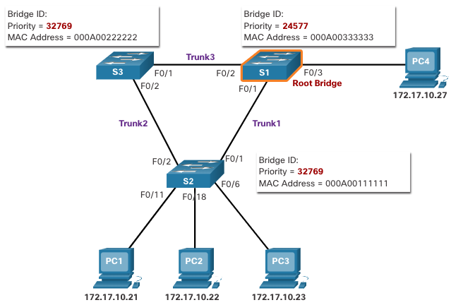
STP Operations 1. Eleger a ponte raiz
O STA designa um único switch como a bridge raiz e a utiliza como o ponto de referência para todos os cálculos do caminho. Os switches trocam BPDUs para construir a topologia sem loop começando com a seleção da ponte raiz.
Todos os switches no domínio de broadcast participam do processo de eleição. Após a inicialização de um switch, ele começa a enviar quadros de BPDU a cada dois segundos. Esses quadros BPDU contêm o BID do switch de envio e o BID da ponte raiz, conhecido como ID de raiz.
O switch com o menor BID se tornará a bridge raiz. At first, all switches declare themselves as the root bridge with their own BID set as the Root ID. Eventualmente, os switches aprendem através da troca de BPDUs que switch tem o menor BID e concordarão em uma ponte raiz.
Notes:
5 — Conceitos de STP
5.2 – Operações STP
5.2.2 – 1. Eleger a ponte raiz

Slide 26
Impacto das operações de STP dos lances padrão
Como o BID padrão é 32768, é possível que dois ou mais switches tenham a mesma prioridade. In this scenario, where the priorities are the same, the switch with the lowest MAC address will become the root bridge. O administrador deve configurar o switch de ponte raiz desejado com uma prioridade mais baixa.
Na figura, todos os switches são configurados com a mesma prioridade de 32769. Here the MAC address becomes the deciding factor as to which switch becomes the root bridge. The switch with the lowest hexadecimal MAC address value is the preferred root bridge. In this example, S2 has the lowest value for its MAC address and is elected as the root bridge for that spanning tree instance.
Note: The priority of all the switches is 32769. The value is based on the 32768 default bridge priority and the extended system ID (VLAN 1 assignment) associated with each switch (32768+1).
Notes:
5 — Conceitos de STP
5.2 – Operações STP
5.2.3 — Impacto das propostas por defeito

Slide 27
Operações de STP Determinam o custo do caminho raiz
When the root bridge has been elected for a given spanning tree instance, the STA starts determining the best paths to the root bridge from all destinations in the broadcast domain. As informações do caminho, conhecidas como custo interno do caminho raiz, são determinadas pela soma de todos os custos de porta individuais ao longo do caminho do comutador até a ponte raiz.
Quando um switch recebe a BPDU, ela inclui o custo da porta de entrada do segmento para determinar o custo do caminho do root interno.
Os custos de porta padrão são definidos pela velocidade em que a porta opera. A tabela mostra os custos de porta padrão sugeridos pelo IEEE. Os switches Cisco, por padrão, usam os valores definidos pelo padrão IEEE 802.1D, também conhecido como custo de caminho curto, para STP e RSTP.
Embora as portas de switches tenham um custo de porta padrão associado a elas, o custo da porta é configurável. A capacidade de configurar custos de porta individuais dá ao administrador a flexibilidade de controlar manualmente os caminhos spanning tree até a bridge raiz.
Velocidade de link | Custo STP: IEEE 802.1D-1998 | Custo RSTP: IEEE 802.1w-2004
10 Gbps | 2 | 2.000
1 Gbps | 4 | 20.000
100 Mbps | 19 | 200.000
10 Mbps | 100 | 2.000.000
Notes:
5 — Conceitos de STP
5.2 – Operações STP
5.2.4 — Determine o custo do caminho raiz

Slide 28
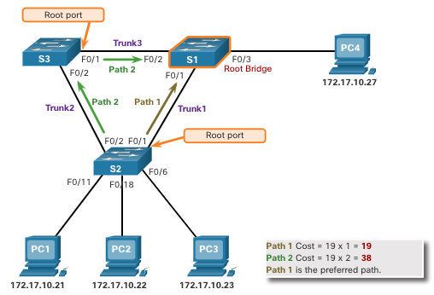
STP Operations 2. Elege as portasraiz
Depois que a ponte raiz foi determinada, o algoritmo STA é usado para selecionar a porta raiz. Cada switch não-root selecionará uma porta raiz. The root port is the port closest to the root bridge in terms of overall cost to the root bridge. Esse custo geral é conhecido como o custo do caminho raiz interno.
The internal root path cost is equal to the sum of all the port costs along the path to the root bridge, as shown in the figure. Os caminhos com o menor custo tornam-se preferenciais e todos os demais caminhos redundantes ficam bloqueados. In the example, the internal root path cost from S2 to the root bridge S1 over path 1 is 19 while the internal root path cost over path 2 is 38. Because path 1 has a lower overall path cost to the root bridge, it is the preferred path and F0/1 becomes the root port on S2.
Notes:
5 — Conceitos de STP
5.2 – Operações STP
5.2.5 – 2. Elege as portas raiz

Slide 29
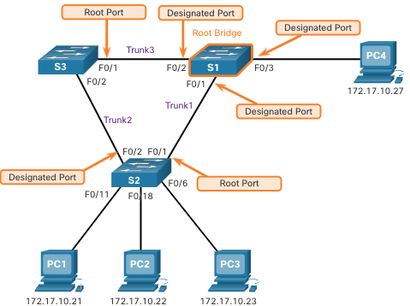
STP Operations 3. Elege Portas Designadas
Cada segmento entre dois switches terá uma porta designada. The designated port is a port on the segment that has the internal root path cost to the root bridge. Em outras palavras, a porta designada tem o melhor caminho para receber o tráfego que leva à ponte raiz.
O que não é uma porta raiz ou uma porta designada torna-se uma porta alternativa ou bloqueada.
Todas as portas na bridge raiz são portas designadas.
If one end of a segment is a root port, the other end is a designated port.
Todas as portas conectadas aos dispositivos finais são portas designadas.
Em segmentos entre dois switches em que nenhum dos switches é a ponte raiz, a porta no switch com o caminho de menor custo para a ponte raiz é uma porta designada.
Notes:
5 — Conceitos de STP
5.2 – Operações STP
5.2.6 — Elege portas designadas

Slide 30
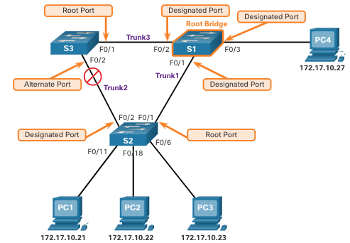
STP Operations 4. Elege portasalternativas (bloqueadas)
Se uma porta não for uma porta raiz ou uma porta designada, ela se tornará uma porta alternativa (ou backup). Alternate ports are in discarding or blocking state to prevent loops. In the figure, the STA has configured port F0/2 on S3 in the alternate role. A porta F0/2 no S3 está no estado de bloqueio e não encaminha quadros Ethernet. Todas as outras portas entre switches estão no estado de encaminhamento. This is the loop-prevention part of STP.
Notes:
5 — Conceitos de STP
5.2 – Operações STP
5.2.7 — Elege portas alternativas (bloqueadas)

Slide 31
Operações de STP eleger uma porta raiz de vários caminhos de custo igual
Quando um switch tem vários caminhos de custo igual para a ponte raiz, o switch determinará uma porta usando os seguintes critérios:
Lowest sender BID
Lowest sender port priority
Lowest sender port ID
Notes:
5 — Conceitos de STP
5.2 – Operações STP
5.2.8 — Elege uma porta raiz a partir de vários caminhos de custo igual

Slide 32
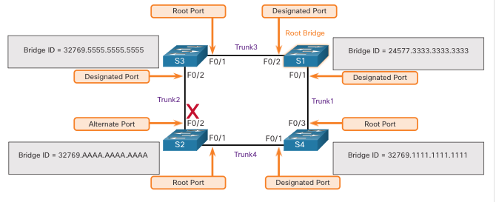
Operações de STP eleger uma porta raiz a partir de vários caminhos de custo igual (Cont.)
BID de remetente mais baixo:Esta topologia tem quatro switches com o switch S1 como a ponte raiz. Port F0/1 on switch S3 and port F0/3 on switch S4 have been selected as root ports because they have the root path cost to the root bridge for their respective switches. S2 has two ports, F0/1 and F0/2 with equal cost paths to the root bridge. The bridge IDs of S3 and S4, will be used to break the tie. Isso é conhecido como BID do remetente. O S3 tem uma oferta de 32769.5555.5555.5555 e o S4 tem uma oferta de 32769.1111.1111. Because S4 has a lower BID, the F0/1 port of S2, which is the port connected to S4, will be the root port.
Notes:
5 — Conceitos de STP
5.2 – Operações STP
5.2.8 — Elege uma porta raiz a partir de vários caminhos de custo igual (Cont.)

Slide 33
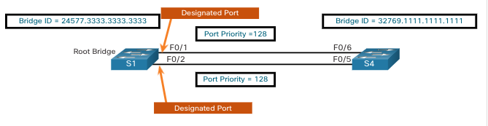
Operações de STP eleger uma porta raiz a partir de vários caminhos de custo igual (Cont.)
Prioridade de porta de remetente mais baixa:Esta topologia tem dois switches que estão conectados com dois caminhos de custo igual entre eles. S1 é a ponte raiz, portanto ambas as portas são designadas.
O S4 tem duas portas com caminhos de custo igual para a ponte raiz. Como ambas as portas estão conectadas ao mesmo switch, o BID (S1) do remetente é igual. Então o primeiro passo é um empate.
Em seguida, é a prioridade da porta do remetente (S1). A prioridade de porta padrão é 128, portanto ambas as portas no S1 têm a mesma prioridade de porta. Isso também é um empate. No entanto, se qualquer porta no S1 foi configurada com uma prioridade de porta inferior, o S4 colocaria sua porta adjacente no estado de encaminhamento. A outra porta no S4 seria um estado de bloqueio.
Notes:
5 — Conceitos de STP
5.2 – Operações STP
5.2.8 — Elege uma porta raiz a partir de vários caminhos de custo igual (Cont.)

Slide 34
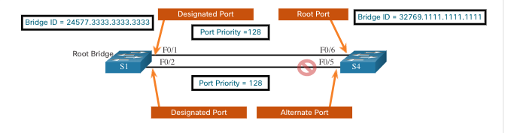
Operações de STP eleger uma porta raiz a partir de vários caminhos de custo igual (Cont.)
ID da porta de remetente mais baixa:o último desempate é o ID da porta do remetente mais baixo. O Switch S4 recebeu BPDUs da porta F0/1 e da porta F0/2 em S1. A decisão é baseada no ID da porta do remetente, não no ID da porta do receptor. Como o ID da porta de F0/1 em S1 é menor que a porta F0/2, a porta F0/6 no switch S4 será a porta raiz. Esta é a porta no S4 que está conectada à porta F0/1 em S1.
A porta F0/5 no S4 se tornará uma porta alternativa e será colocada no estado de bloqueio.
Notes:
5 — Conceitos de STP
5.2 – Operações STP
5.2.8 — Elege uma porta raiz a partir de vários caminhos de custo igual (Cont.)

Slide 35
Operações STPTimersSTP e Estados de Porto
A convergência de STP requer três temporizadores, da seguinte forma:
Olá Timer - O tempo de saudação é o intervalo entre BPDUs. The default is 2 seconds but can be modified to between 1 and 10 seconds.
Forward Delay Timer -The forward delay is the time that is spent in the listening and learning state. O padrão é 15 segundos, mas pode ser modificado para entre 4 e 30 segundos.
Temporizador de Idade Máximo - A idade máxima é o tempo máximo que um switch espera antes de tentar alterar a topologia STP. The default is 20 seconds but can be modified to between 6 and 40 seconds.
Observação: Os horários padrão podem ser alterados na ponte raiz, que determina o valor desses temporizadores para o domínio STP.
Notes:
5 — Conceitos de STP
5.2 – Operações STP
5.2.9 — Temporizadores STP e Estados de Porto

Slide 36
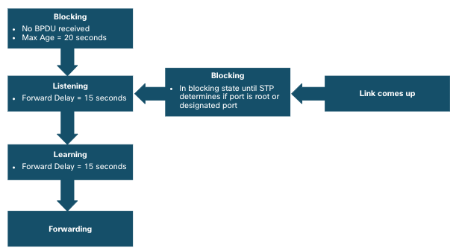
Operações STPTemporizadoresSTP e Estados de Porta (Cont.)
O STP facilita o caminho sem loops lógico em todo o domínio de broadcast. O spanning tree é determinado com informações aprendidas pela troca de quadros de BPDU entre os switches interconectados. Se uma porta do switch mudar diretamente do estado de bloqueio para o estado de encaminhamento, sem as informações sobre a topologia completa durante a transição, a porta poderá criar um loop de dados temporariamente. Por esse motivo, o STP tem cinco estados de portas, quatro dos quais são estados de porta operacionais, conforme mostrado na figura. O estado desativado é considerado não operacional.
Notes:
5 — Conceitos de STP
5.2 – Operações STP
5.2.9 — Temporizadores STP e Estados de Porta (Cont.)

Slide 37
Detalhesoperacionais das operações STP de cada estado da porta
A tabela resume os detalhes operacionais de cada estado de porta
Estado da porta | BPDU | Tabela de endereços MAC | Encaminhando quadros de dados
Bloqueio | Receber somente | Sem atualizações | Não
Escutando | Receber e enviar | Sem atualizações | Não
Aprendizado | Receber e enviar | Atualizando tabela | Não
Encaminhamento | Receber e enviar | Atualizando tabela | Sim
Desabilitado | None sent or received | Sem atualizações | Não
Notes:
5 — Conceitos de STP
5.2 – Operações STP
5.2.10 — Detalhes operacionais de cada Estado do porto

Slide 38
Árvore de abrangência de operações de STP por VLAN
O STP pode ser configurado para operar em um ambiente com várias VLANs. In Per-VLAN Spanning Tree (PVST) versions of STP, there is a root bridge elected for each spanning tree instance. Isso possibilita diferentes pontes raiz para diferentes conjuntos de VLANs. O STP opera uma instância separada do STP para cada VLAN individual. Se todas as portas em todos os switches forem membros da VLAN 1, então há apenas uma instância de spanning tree.
Notes:
5 — Conceitos de STP
5.2 – Operações STP
5.2.11 — Árvore de abrangência por VLAN
5.2.12 — Verifique seu entendimento — Operações de STP

Slide 39
5.3 Evolution of STP

Slide 40
Evolução das diferentes versões de STP do STP
Many professionals generically use spanning tree and STP to refer to the various implementations of spanning tree, such as Rapid Spanning Tree Protocol (RSTP) and Multiple Spanning Tree Protocol (MSTP). In order to communicate spanning tree concepts correctly, it is important to refer to the implementation or standard of spanning tree in context.
A última documentação de IEEE em spanning tree (IEEE-802-1D-2004) diz: "Agora o STP foi substituído pelo Rapid Spanning Tree Protocol (RSTP)". O IEEE usa o "STP" para se referir à implementação original de spanning tree e "RSTP" para descrever a versão de spanning tree especificada no IEEE-802.1D-2004.
Because the two protocols share much of the same terminology and methods for the loop-free path, the primary focus will be on the current standard and the Cisco proprietary implementations of STP and RSTP.
Os switches da Cisco que usam o IOS 15.0 ou versão posterior executam o PVST+ por padrão. Essa versão incorpora muitas das especificações do IEEE 802.1D-2004, como as portas alternativas em vez das antigas portas não designadas. Switches must be explicitly configured for rapid spanning tree mode in order to run the rapid spanning tree protocol.
Notes:
5 — Conceitos de STP
5.3 – Evolução do STP
5.3.1 — Diferentes versões do STP

Slide 41
Evolução das diferentes versões de STP do STP (Cont.)
Variedade STP | Descrição
STP | This is the original IEEE 802.1D version (802.1D-1998 and earlier) that provides a loop-free topology in a network with redundant links. Also called Common Spanning Tree (CST), it assumes one spanning tree instance for the entire bridged network, regardless of the number of VLANs.
PVST+ | Per-VLAN Spanning Tree (PVST+) is a Cisco enhancement of STP that provides a separate 802.1D spanning tree instance for each VLAN configured in the network. O PVST + suporta PortFast, UplinkFast, BackboneFast, proteção BPDU, filtro BPDU, proteção de raiz e proteção de loop.
802.1D-2004 | This is an updated version of the STP standard, incorporating IEEE 802.1w.
RSTP | Rapid Spanning Tree Protocol (RSTP) or IEEE 802.1w is an evolution of STP that provides faster convergence than STP.
Rapid PVST+ | Este é um aprimoramento Cisco do RSTP que usa PVST+ e fornece uma instância separada de 802.1w por VLAN. Cada exemplo separado é compatível com PortFast, BPDU guard, BPDU filter, root guard e loop guard.
MSTP | Multiple Spanning Tree Protocol (MSTP) is an IEEE standard inspired by the earlier Cisco proprietary Multiple Instance STP (MISTP) implementation. O MSTP mapeia diversas VLANs dentro da mesma instância do spanning tree.
MST | Multiple Spanning Tree (MST) is the Cisco implementation of MSTP, which provides up to 16 instances of RSTP and combines many VLANs with the same physical and logical topology into a common RSTP instance. Cada instância suporta PortFast, BPDU Guard, filtro BPDU, root guard e loop guard.
Notes:
5 — Conceitos de STP
5.3 – Evolução do STP
5.3.1 — Diferentes versões do STP (Cont.)

Slide 42
Evolução dosconceitosSTP RSTP
RSTP (IEEE 802.1w) supersedes the original 802.1D while retaining backward compatibility. A terminologia do 802.1w STP permanece essencialmente a mesma que a terminologia original do IEEE 802.1D STP. A maioria dos parâmetros foi deixada inalterada. Os usuários que estão familiarizados com o padrão STP original podem facilmente configurar o RSTP. O mesmo algoritmo de árvore de abrangência é usado para STP e RSTP para determinar funções de porta e topologia.
RSTP increases the speed of the recalculation of the spanning tree when the Layer 2 network topology changes. O RSTP pode atingir a convergência muito mais rápido em uma rede devidamente configurada, às vezes em apenas algumas centenas de milissegundos. If a port is configured to be an alternate port it can immediately change to a forwarding state without waiting for the network to converge.
Note: Rapid PVST+ is the Cisco implementation of RSTP on a per-VLAN basis. With Rapid PVST+ an independent instance of RSTP runs for each VLAN.
Notes:
5 — Conceitos de STP
5.3 – Evolução do STP
5.3.2 — Conceitos RSTP

Slide 43
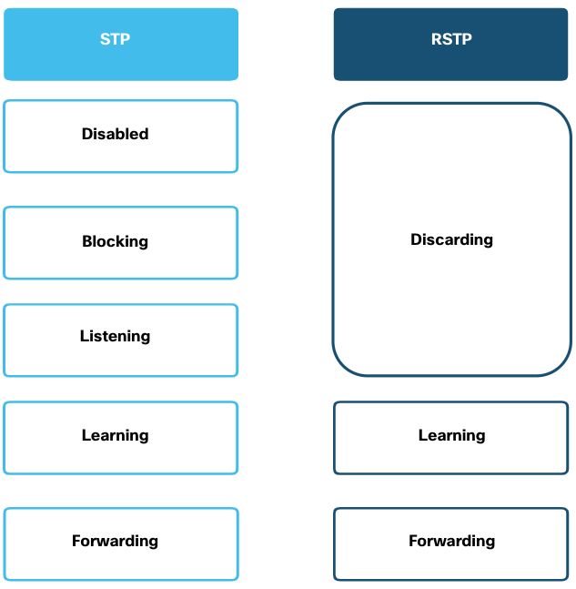
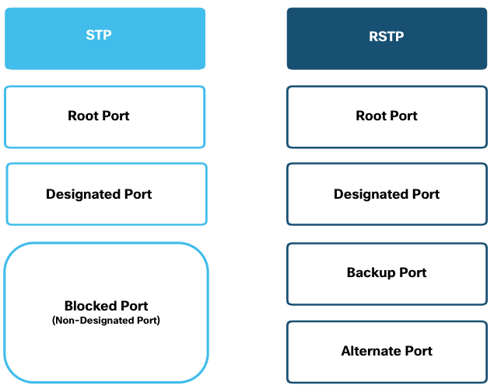
Evolução dosEstados de PortaSTP RSTP e Funções de Porta
Existem apenas três estados de porta no RSTP que correspondem aos três estados operacionais possíveis no STP. Os estados 802.1D desativado, bloqueador e escuta são mesclados em um estado de descarte 802.1w exclusivo.
As portas raiz e as portas designadas são as mesmas para STP e RSTP. No entanto, existem duas funções de porta RSTP que correspondem ao estado de bloqueio do STP. No STP, uma porta bloqueada é definida como não sendo a porta designada ou raiz. O RSTP tem duas funções de porta para essa finalidade.
Notes:
5 — Conceitos de STP
5.3 – Evolução do STP
5.3.3 — Estados de porta e funções de porta RSTP

Slide 44
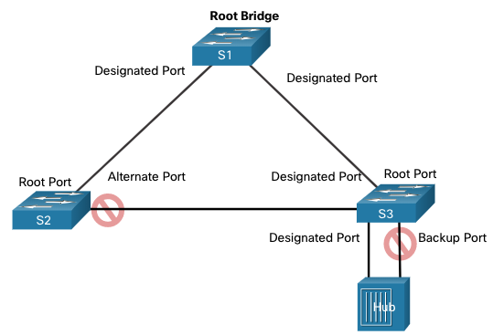
Evolução dosEstados de Porta e Funções de PortaSTP RSTP (Cont.)
A porta alternativa tem um caminho alternativo para a ponte raiz. A porta de backup é um backup para uma mídia compartilhada, como um hub. Uma porta de backup é menos comum porque os hubs agora são considerados dispositivos herdados.
Notes:
5 — Conceitos de STP
5.3 – Evolução do STP
5.3.3 — Estados de porta e funções de porta RSTP (Cont.)

Slide 45
Evolução do STP PortFast e BPDU Guard
Quando um dispositivo está conectado a uma porta de switch ou quando um switch é ligado, a porta do switch passa pelos estados de escuta e de aprendizado, sempre aguardando a expiração do temporizador de atraso de encaminhamento. Esse atraso é de 15 segundos para cada estado durante um total de 30 segundos. Isso pode apresentar um problema para clientes DHCP tentando descobrir um servidor DHCP porque o processo DHCP pode expirar. O resultado é que um cliente IPv4 não receberá um endereço IPv4 válido.
Quando uma porta de switch é configurada com PortFast, essa porta passa do bloqueio para o estado de encaminhamento imediatamente, evitando o atraso de 30 segundos. Você pode usar o PortFast em portas de acesso para permitir que dispositivos conectados a essas portas acessem a rede imediatamente. PortFast só deve ser usado em portas de acesso. Se você ativar o PortFast em uma porta que se conecta a outro switch, você corre o risco criar um loop de spanning tree.
A PortFast-enabled switch port should never receive BPDUs because that would indicate that switch is connected to the port, potentially causing a spanning tree loop. Os switches Cisco suportam um atributo chamado BPDU guard. When enabled, it immediately puts the switch port in an errdisabled (error-disabled) state upon receipt of any BPDU. Isso protege contra loops potenciais desligando efetivamente a porta. O administrador deve colocar manualmente a interface de volta em serviço.
Notes:
5 — Conceitos de STP
5.3 – Evolução do STP
5.3.4 – PortFast and BPDU Guard

Slide 46
Evolução das Alternativas STP ao STP
Ao longo dos anos, as organizações exigiram maior resiliência e disponibilidade na LAN. As LANs Ethernet passaram de alguns switches interconectados conectados a um único roteador, para um design de rede hierárquica sofisticado, incluindo acesso, distribuição e switches de camada principal.
Dependendo da implementação, a Camada 2 pode incluir não apenas a camada de acesso, mas também a distribuição ou mesmo as camadas principais. Esses designs podem incluir centenas de switches, com centenas ou mesmo milhares de VLANs. O STP adaptou-se à redundância e complexidade adicionais com melhorias, como parte do RSTP e do MSTP.
Um aspecto importante para o design da rede é a convergência rápida e previsível quando há uma falha ou alteração na topologia. A árvore de abrangência não oferece as mesmas eficiências e predições fornecidas pelos protocolos de roteamento na Camada 3.
O roteamento da camada 3 permite caminhos e loops redundantes na topologia, sem bloquear portas. Por esse motivo, alguns ambientes estão fazendo a transição para a Camada 3 em todos os lugares, exceto onde os dispositivos se conectam ao switch da camada de acesso. Em outras palavras, as conexões entre switches de camada de acesso e switches de distribuição seriam Camada 3 em vez da Camada 2.
Notes:
5 — Conceitos de STP
5.3 – Evolução do STP
5.3.5 — Alternativas ao STP
5.3.6 — Verifique sua compreensão — Evolução do STP

Slide 47
5.4 Module Practice and Quiz

Slide 48
Module Practice and Quiz What Did I Learn In This Module?
Redundant paths in a switched Ethernet network may cause both physical and logical Layer 2 loops.
Um loop de Camada 2 pode resultar em instabilidade da tabela de endereços MAC, saturação de link e alta utilização da CPU em switches e dispositivos finais. Isso faz com que a rede se torne inutilizável.
O STP é um protocolo de rede de prevenção de loop que permite redundância ao criar uma topologia de Camada 2 sem loop. Sem STP, os loops da Camada 2 podem se formar, fazendo com que os quadros de difusão, multicast e unicast desconhecidos circulem sem parar, derrubando uma rede.
Usando o STA, o STP cria uma topologia sem loop em um processo de quatro etapas: escolha a ponte raiz, escolha as portas raiz, escolha as portas designadas e escolha as portas alternativas (bloqueadas).
Durante as funções STA e STP, os switches usam BPDUs para compartilhar informações sobre si mesmos e suas conexões. Os BPDUs são usados para eleger a ponte raiz, as portas raiz, as portas designadas e as portas alternativas.
When the root bridge has been elected for a given spanning tree instance, the STA determines the best paths to the root bridge from all destinations in the broadcast domain. As informações do caminho, conhecidas como custo interno do caminho raiz, são determinadas pela soma de todos os custos de porta individuais ao longo do caminho do comutador até a ponte raiz.
Depois que a ponte raiz foi determinada, o algoritmo STA seleciona a porta raiz. A porta raiz é a porta mais próxima da ponte raiz em termos de custo geral, que é chamada de custo do caminho raiz interno.
Depois que cada switch selecionar uma porta raiz, os switches selecionarão as portas designadas. A porta designada é uma porta no segmento (com dois switches) que tem o custo do caminho raiz interno para a ponte raiz.
Se uma porta não for uma porta raiz ou uma porta designada, ela se tornará uma porta alternativa (ou backup). Alternate ports and backup ports are in discarding or blocking state to prevent loops.
Notes:
5 — Conceitos de STP
5.4 - Módulo Prática e Quiz
5.4.1 - O que aprendi neste módulo?

Slide 49
Módulo Prática e Quiz O que aprendi neste módulo? (continuação)
Quando um switch tiver vários caminhos de custo igual para a ponte raiz, o switch determinará uma porta usando os seguintes critérios: menor BID do remetente, depois a menor prioridade da porta do remetente e, finalmente, a menor ID da porta do remetente.
A convergência de STP requer três temporizadores: o temporizador de saudação, o temporizador de atraso para a frente e o temporizador de idade máximo.
Port states are blocking, listening, learning, forwarding, and disabled.
In PVST versions of STP, there is a root bridge elected for each spanning tree instance. Isso possibilita diferentes pontes raiz para diferentes conjuntos de VLANs.
O STP é frequentemente usado para se referir às várias implementações da árvore de abrangência, como RSTP e MSTP.
RSTP is an evolution of STP that provides faster convergence than STP.
RSTP port states are learning, forwarding and discarding.
PVST+ is a Cisco enhancement of STP that provides a separate spanning tree instance for each VLAN configured in the network. O PVST + suporta PortFast, UplinkFast, BackboneFast, proteção BPDU, filtro BPDU, proteção de raiz e proteção de loop.
Os switches da Cisco que usam o IOS 15.0 ou versão posterior executam o PVST+ por padrão.
O Rapid PVST+ é um aprimoramento Cisco do RSTP que usa PVST+ e fornece uma instância separada de 802.1w por VLAN.
When a switch port is configured with PortFast, that port transitions from blocking to forwarding state immediately, bypassing the STP listening and learning states and avoiding a 30 second delay.
Use PortFast on access ports to allow devices connected to these ports, such as DHCP clients, to access the network immediately, rather than waiting for STP to converge on each VLAN.
Notes:
5 — Conceitos de STP
5.4 - Módulo Prática e Quiz
5.4.1 - O que aprendi neste módulo? (continuação)

Slide 50
Módulo Prática e Quiz O que aprendi neste módulo? (continuação)
Os switches Cisco suportam um recurso chamado protetor de BPDU que coloca imediatamente a porta do switch em um estado desativado por erro após o recebimento de qualquer BPDU para proteger contra loops potenciais.
Ao longo dos anos, as LANs Ethernet passaram de alguns switches interconectados conectados a um único roteador, para um design de rede hierárquica sofisticado. Dependendo da implementação, a Camada 2 pode incluir não apenas a camada de acesso, mas também a distribuição ou mesmo as camadas principais. Esses designs podem incluir centenas de switches, com centenas ou mesmo milhares de VLANs. O STP se adaptou à redundância e complexidade adicionais com aprimoramentos como parte do RSTP e do MSTP.
O roteamento da camada 3 permite caminhos e loops redundantes na topologia, sem bloquear portas. Por esse motivo, alguns ambientes estão fazendo a transição para a Camada 3 em todos os lugares, exceto onde os dispositivos se conectam ao switch da camada de acesso.
Notes:
5 — Conceitos de STP
5.4 - Módulo Prática e Quiz
5.4.1 - O que aprendi neste módulo? (continuação)
5.4.2 — Teste de Módulo - STP

Slide 51
Module 5: STP Concepts New Terms and Commands
Spanning Tree Protocol (STP)
Spanning Tree Algorithm (STA)
IEEE 802.1D
IEEE 802.1w
Broadcast Storm
Root Bridge
Root Port
Designated Port
Alternate (Blocked) Port
Learning
Listening
Bridge ID (BID)
Root ID
Bridge Protocol Data Unit (BPDU)
Bridge Priority
Extended System ID
short path cost
long path cost
root path cost
Rapid STP (RSTP)
port priority
Hello timer
Max Age timer
Forward Delay timers
Blocking
Forwarding
Discarding
Per-VLAN Spanning Tree (PVST)
PVST+
Rapid PVST+
Multiple Spanning Tree Protocol (MSTP)
Multiple Spanning Tree (MST)
PortFast
BPDU Guard

